Slide 1
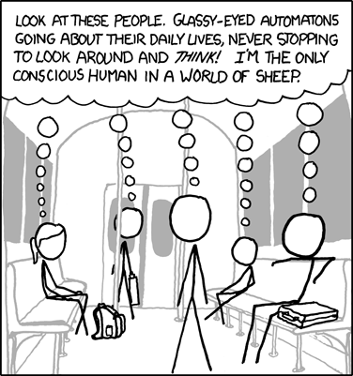
Etiikka ja sen peruskäsitteet

Slide 2
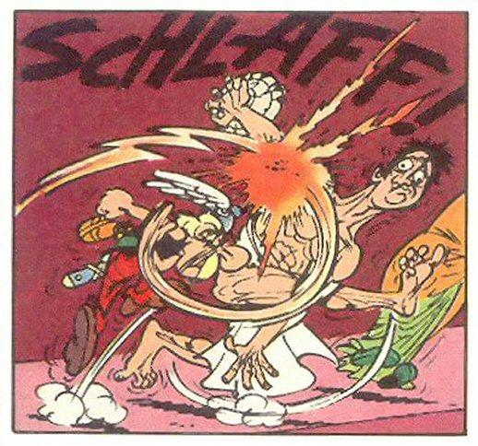
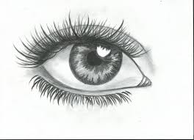
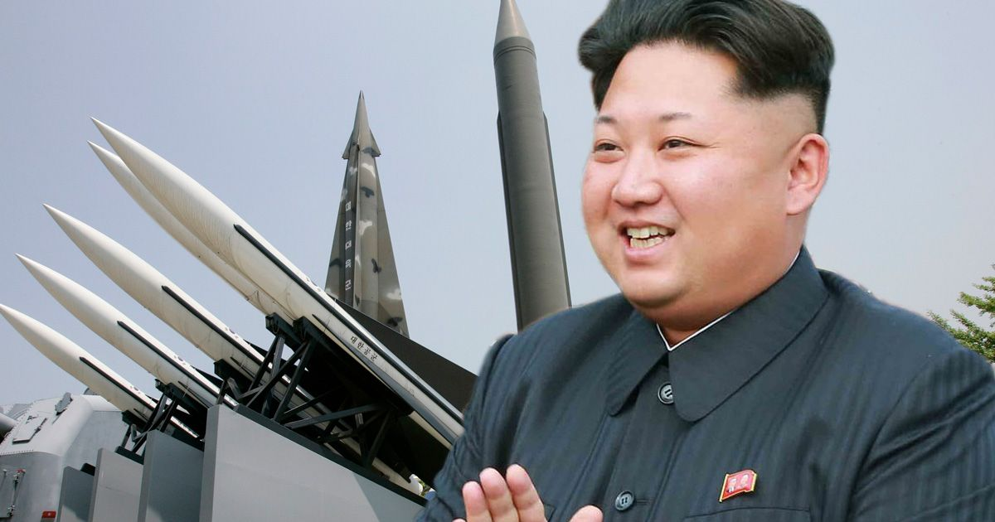
ETIIKKA: moraalin tutkimista (silmä, joka katsoo ja arvostelee)
MORAALI: käsitys oikeasta ja väärästä ja sen mukaan toimiminen (ihmisten väliset suhteet ja toiminta)
MORAALITON: moraalin vastainen asia
AMORAALINEN: ei liity moraaliin, moraalin ulkopuolella
Notes:
http://blog.uncovering.org/archives/uploads/2007/070612_blog.uncovering.org_luta-asterix-1.jpg
https://fi.pinterest.com/explore/easy-eye-drawing/
https://www.znbc.co.zm/kim-jong-un-accused-of-begging-for-war/

Slide 3

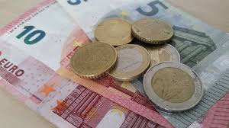
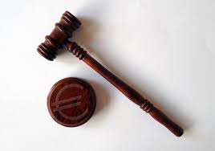
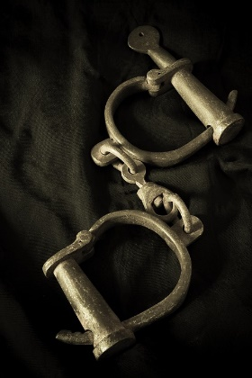
ITSEISARVO: itsessään arvokas asia (esim. onnellisuus, hyvä elämä)
VÄLINEARVO: arvokas ”välietappi”, väline jonkin itseisarvon saavuttamiseen. (Esim. opiskelu, raha…)
NORMI: keino saada arvo toteutumaan, ”suojelee” arvoa (esim. lait ja yhteiset sopimukset)
SANKTIO: seuraus normin noudattamisesta tai rikkomisesta (usein rinnastetaan rangaistukseen)
Notes:
http://blog.uncovering.org/archives/uploads/2007/070612_blog.uncovering.org_luta-asterix-1.jpg
https://fi.pinterest.com/explore/easy-eye-drawing/
https://www.znbc.co.zm/kim-jong-un-accused-of-begging-for-war/

Slide 4
Kuvalähteet
http://blog.uncovering.org/archives/uploads/2007/070612_blog.uncovering.org_luta-asterix-1.jpg
https://fi.pinterest.com/explore/easy-eye-drawing/
https://www.znbc.co.zm/kim-jong-un-accused-of-begging-for-war/
https://pxhere.com/fi/photo/591028
https://pixabay.com/fi/photos/rahaa-raha-menestys-euron-880210/
https://www.pexels.com/fi-fi/kuva/1835922/
https://pixabay.com/fi/photos/k%C3%A4siraudat-rangaistus-rikollisuus-2185221/

